Slide 1
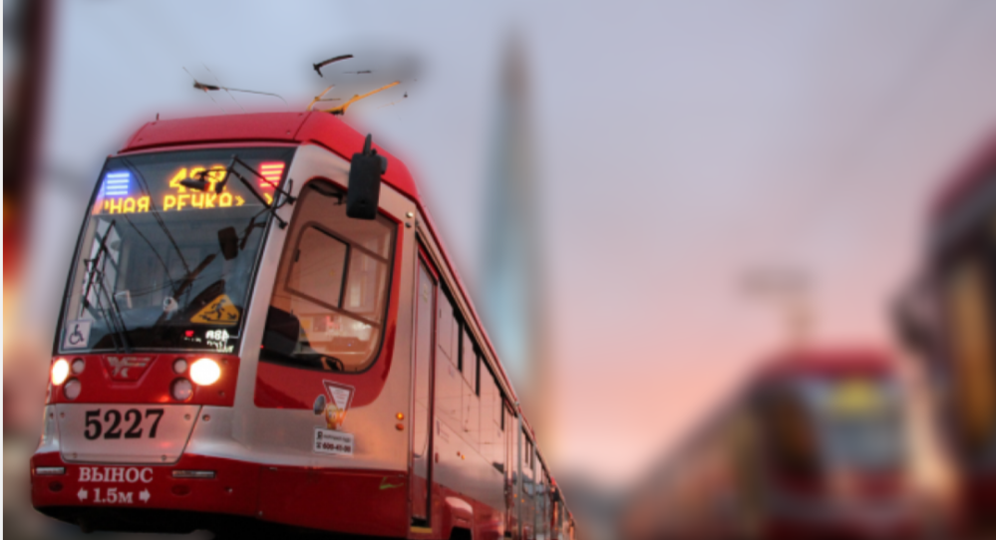
СКОРОСТНОЙ ТРАМВАЙ В СОВРЕМЕННОМ МЕГАПОЛИСЕ
Басовский Дмитрий Аркадьевич,
Петербургский государственный университет путей сообщения Императора Александра I, к.т.н., доцент
11 декабря 2024 года

Slide 2

«Скоростная трамвайная линия», которой называют участок трамвайной линии протяженностью не менее 2 км, на котором достигается расчетная скорость сообщения в часы пик 21 км/ч и более.
Таблица 1. Классификация видов транспортных средств городского общественного транспорта по категориям движения и провозной способности
Категория движения | Вид транспортного средства | Провозная способность, чел./час
«ROW-С» – по обычным дорогам | автобус/троллейбус | 4 500
 | трамвай | 9 000
«ROW-B» – по выделенной (обособленной) полосе | скоростной трамвай | 22 000
«ROW-А» – внеуличный транспорт | пригородный ж/д транспорт | 40 000
 | метро | 70 000
Академия управления городской средой градостроительства и печати

Slide 3
Трамвайные пути могут быть проложены следующими тремя способами:
– на самостоятельном полотне;
– в профиле улично-дорожной сети на обособленном полотне;
– в профиле улично-дорожной сети на совмещённом полотне
Технология системы скоростного трамвая включает следующие особенности:
– обеспечение приоритетного проезда пересечений средствами светофорного регулирования;
– использование вагонов с низким уровнем пола и большим количеством дверей для увеличения скорости посадки и высадки пассажиров;
– оплата проезда при входе на остановочный пункт (аналогично метрополитену), для обеспечения посадки и высадки пассажиров через все двери подвижного состава;
– увеличенное расстояние между остановочными пунктами (по сравнению с обычными трамвайными линиями). Согласно нормативам СНиП (2.07.01-89), применяются следующие стандарты для расстояний между остановками – от 800 метров до 1,2 км.
Академия управления городской средой градостроительства и печати

Slide 4
Таблица 2. Характеристики видов городского рельсового транспорта
Характеристики | Трамвай – скоростные участки | Трамвай – традиционные участки
Одноуровневые пересечения и пешеходные переходы | Не допускаются (полная изоляция) | Допускаются
Особенности строительства | Возможно постепенное расширение и улучшение инфраструктуры | Возможно постепенное расширение и улучшение инфраструктуры
Возможность перестройки при изменении п/потоков. | Да | Да
Размещение станций и перегонов, как правило | Наземное | Наземное
Строительство в сложившейся застройке | Возможно наземное с развязками в разных уровнях | Возможно
Плотное покрытие городской территории | Недостижимо | Достижимо
Миним. допустимый радиус кривых в плане | 25 м | 25 м
Максимальный допустимый уклон | 60 промилле | 90 промилле (в мире – до 140 промилле)
Академия управления городской средой градостроительства и печати

Slide 5
Характеристики | Трамвай – скоростные участки | Трамвай – традиционные участки
Маршрутное движение | Да | Да
Длина подв.состава, м. | 30-60 | 15-60
Напряжение в к/с, В. | 600-750 | 600-750
Макс. осевая нагрузка. | 10 т | 10 т
Уровень шума | Снижен | Снижен
Токосъем | Верхний (конт.провод) | Верхний (конт.провод)
Макс. частота движения | 40 пар/час | 30 пар/час
Макс. провозная способность в одн.напр. | До 25 тыс.пасс/час | До 18 тыс.пасс/час
Эффективная область применения, при пасс-потоках в одном направлении | 10-25 тыс.пасс/час | 3-18 тыс.пасс/час
Расстояние между станциями, м | 800-1000 | 500-1000
Средняя скорость сообщения, км/ч | 25-35 | 15-30
Наиболее эффективные транспортные коридоры применения | Как радиальные, так и хордовые и кольцевые связи на потоках до 25 тыс.пасс/час | Хордовые, кольцевые связи, обслуживание удаленных районов, улучшение охвата
Академия управления городской средой градостроительства и печати

Slide 6
Для построения имитационной модели, будем использовать параметры трамвая отечественного производства 71-932 «Невский». Трамвай серии 71-932 «Невский» (Невский завод электрического транспорта имени Ф. А. Пироцкого) представляет собой трёхсекционный шестиосный трамвайный вагон челночного типа с полностью низким уровнем пола, со следующими показателями: длина – 27,1 м, ширина – 2,5 м, высота – 3,25 м, максимальная скорость – 75 км/ч, время разгона до 40 км/ч – 14 с.
Все перечисленные геометрические и динамические показатели были внесены в имитационную модель. Трамвайные линии в модели были заданы, как изолированные линейные участки с различным расстоянием между остановочными пунктами – максимальная разрешенная скорость движения трамвая была задана 75 км/ч, наличие задержки от регулируемых пересечений на перегоне – 0 с (отсутствует).
В качестве переменной рассматривалось – время простоя трамвая на остановочных пунктах 15 с, 30 с, 45 с и 60 с.
Академия управления городской средой градостроительства и печати

Slide 7
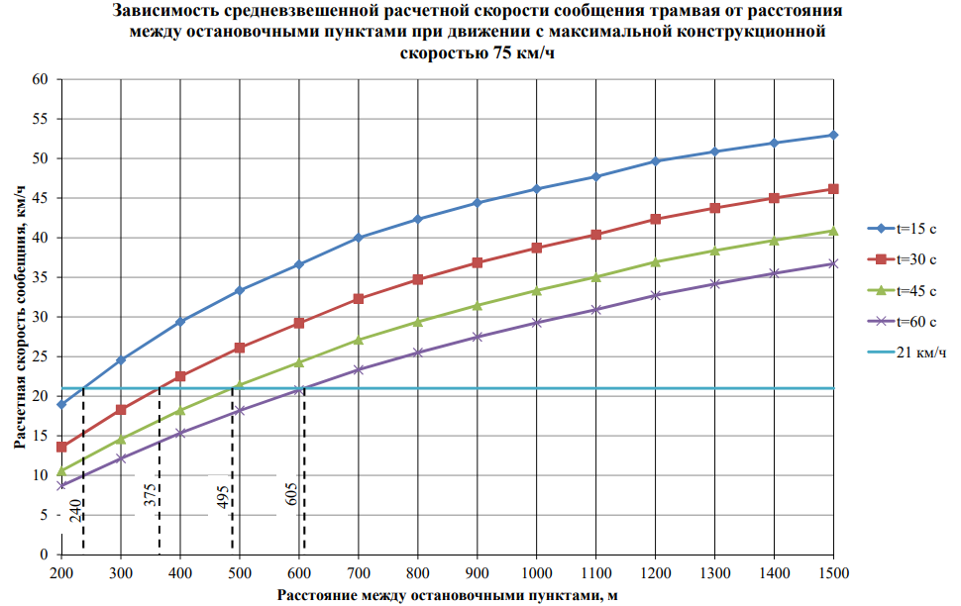
На полученном графике пунктиром обозначены пороговые значения скорости сообщения 21 км/ч, и значения расстояний между остановочными пунктами, при которых указанная скорость может быть достигнута.
Академия управления городской средой градостроительства и печати

Slide 8
Анализируя полученный график можно сделать следующие выводы:
– увеличение разрешенной скорости движения до 75 км/ч дает наибольший эффект для повышения скорости сообщения только при большом расстоянии между остановочными пунктами и отсутствием задержек регулирования;
– минимальное расстояние между остановочными пунктами, при котором достигается скорость сообщения 21 км/ч, равны 240 м, при условии, что отсутствуют задержки регулирования, а время простоя на остановочном пункте 15 с, при увеличении времени простоя до 60 с – минимальное расстояние увеличивается до 605 м;
– для того чтобы обеспечить скорость сообщения для трамвая 21 км/ч на перегоне 500 м необходимо чтобы трамвайная линия была полностью изолирована от основного транспортного потока и не имела задержек от регулируемых пересечений, при этом время простоя на остановочном пункте должно быть менее 43 с при разрешенной скорости 75 км/ч соответственно.
Академия управления городской средой градостроительства и печати

Slide 9
Анализируя полученный результат, можно сказать, что проектирование и организацию трамвайных остановок необходимо рассматривать в первую очередь с позиции транспортной инженерии, а, уже во вторую очередь, необходимо учитывать требования градостроительства, транспортного планирования, «программирования» общественных пространств и ожидаемого качества со стороны пассажиров .
Академия управления городской средой градостроительства и печати

Slide 10
СПАСИБО ЗА ВНИМАНИЕ!
Академия управления городской средой градостроительства и печати

